Slide 1
차원 (Dimension)

Slide 2
차례
01
02
차원의 개념
뫼비우스의 띠
03
04
클라인 병
프랙탈 속의 차원

Slide 3
01
차원의 개념

Slide 4
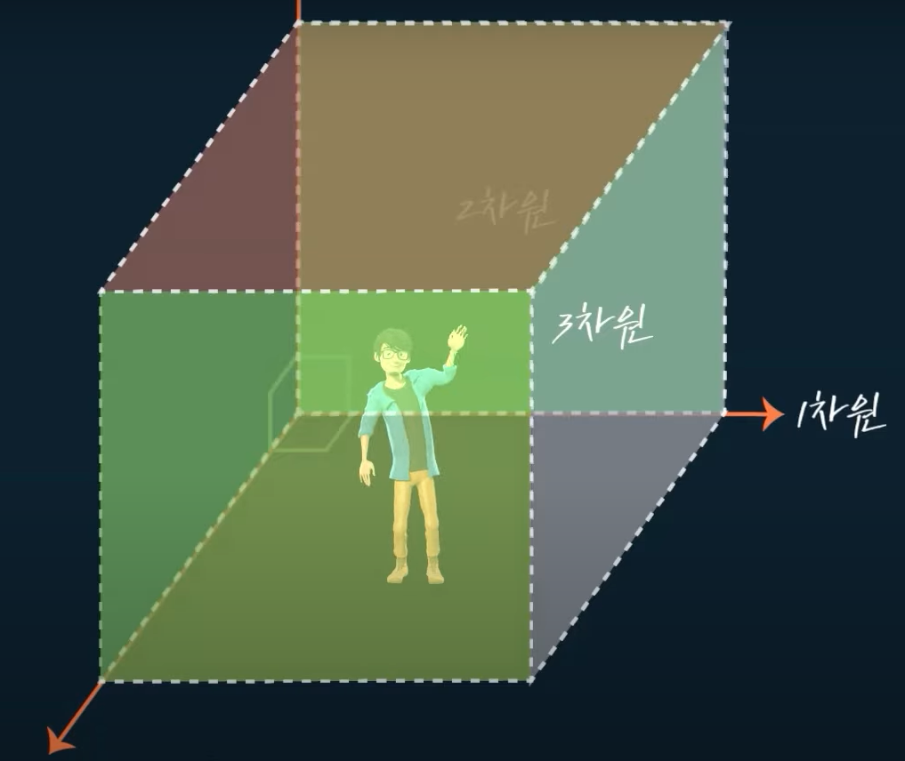
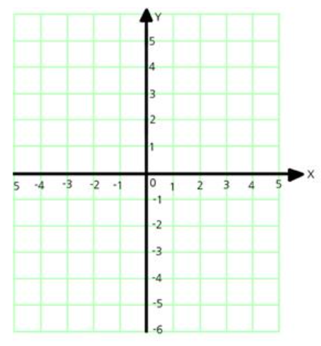
차원(dimension)이란....
공간의 성질을 나타내는 수로, 보통의 경우에는 공간에서 독립적으로 움직일 수 있는 방향의 개수를 의미
1차원
3차원
2차원
.
0차원

Slide 5
죄표계로 방향의 개수를 나타냄

Slide 6
but,
. 0차원
2차원?
1차원
2차원?
우리의 세계는 3차원으로 이루어짐

Slide 7
4차원 도형에는 무엇이 있을까?

Slide 8
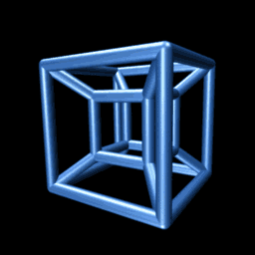
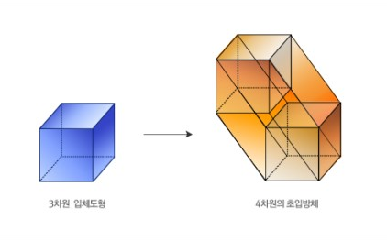
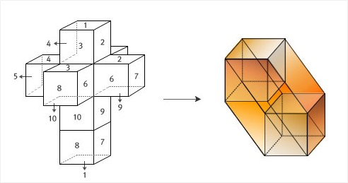
4차원 도형 : 테서렉트
4차원 초입방체(하이퍼큐브)

Slide 9
02
뫼비우스의 띠

Slide 10
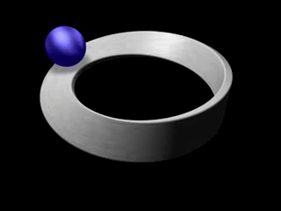
뫼비우스의 띠란?
- 위상 수학적인 곡면으로, 경계가 하나밖에 없는 2차원 도형
- 안과 밖의 구별이 없는 대표적 도형
안으로 도는데 밖으로 나온다?

Slide 11
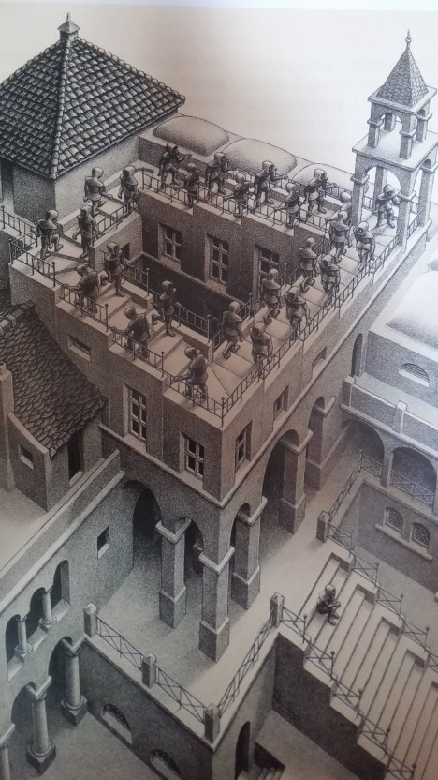
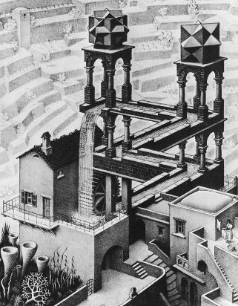
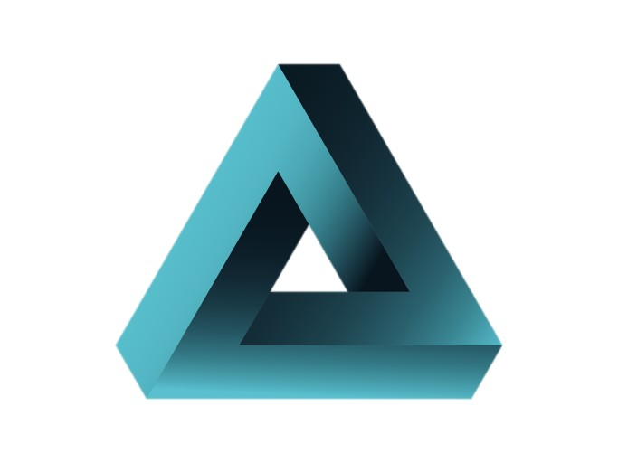
뫼비우스 띠를 만든 다음 그 띠의 가운데를 따라 자르면 둘로 나누어질 것 같지만 네 번 꼬인 하나의 띠가 됨.
→ 뫼비우스 띠가 경계가 하나뿐인 띠이기 때문, 자르면 두 번째 경계가 생겨나는 것

Slide 12
산업적 이용
- 컨베이어벨트
일반적인 벨트는 한쪽 면이 먼저 마모된다. 하지만 벨트를 만들 때 한쪽 끝을 돌려 뫼비우스의 띠로 만드면 벨트의 마모가 양면이 고르게 됨
- 1923년 프레스트라는 사람은 뫼비우스 띠의 성질을 이용해 양쪽 모두 녹음할 수 있는 테이프를 고안
- 1966년 R.L.데이비스 : 유전물질을 180° 비틀어 하나의 뫼비우스 띠로 연결한 ‘뫼비우스 저항기’를 발명 → 두 개의 전도성 표면을 분리
- 1981년, 미국 콜로라도 대학의 데이비드 발바 : 뫼비우스 띠 모양의 분자를 합성

Slide 13
03
클라인 병

Slide 14
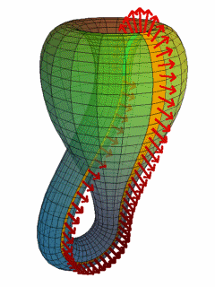
클라인 병이란?
원기둥을 반 바퀴 꼬아 한쪽 끝의 원을 다른 쪽 끝에 있는 원에 붙여 얻은 도형과 위상동형인 위상공간
4차원 세계에서 가장자리가 없으면서 안과 밖 구분 X
‘면이 하나밖에 없는 도형’
독일 수학자 클라인의 이름을 땀.

Slide 15
클라인 병의 특징
- 원기둥의 양쪽 끝을 제외한 어떠한 두 점도 만나지 않음
입구와 출구가 하나
→ 물을 담을 수 없음.
- 4차원 이상에서만 만들 수 있음
- 자르면 뫼비우스의 띠가 2개 있는 전개도가 나타남

Slide 16
04
프랙탈 속 차원

Slide 17
프랙탈이란?
- 작은 구조가 전체 구조와 비슷한 형태로 끝없이 되풀이 되는 구조
- 끝없이 되풀이하는 순환성
- 어느 부분을 선택해도 똑같은 자기 유사성 (자기 닮음)

Slide 18
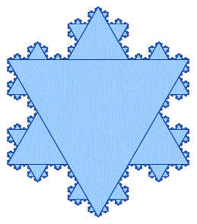
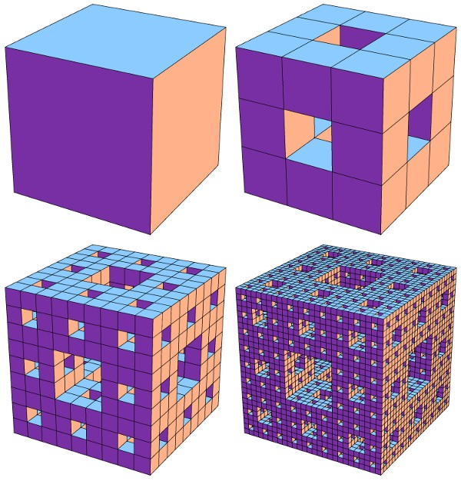
시에르핀스키의 삼각형
멩거 스펀지
코흐의 눈송이 (곡선)

Slide 19
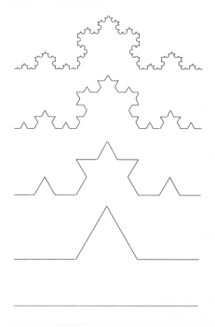
평면 X → 2차원이 아님
길이가 무한함 → 1차원보다는 큼
소수 차원
- 1차원과 2차원의 중간 차원
독일의 수학자 펠릭스 하우스도르프는 도형을 배가 될 때, 확대한 도형을 n차원이라고 한다. (하우스도르프 차원)
$$x^{n}$$

Slide 20
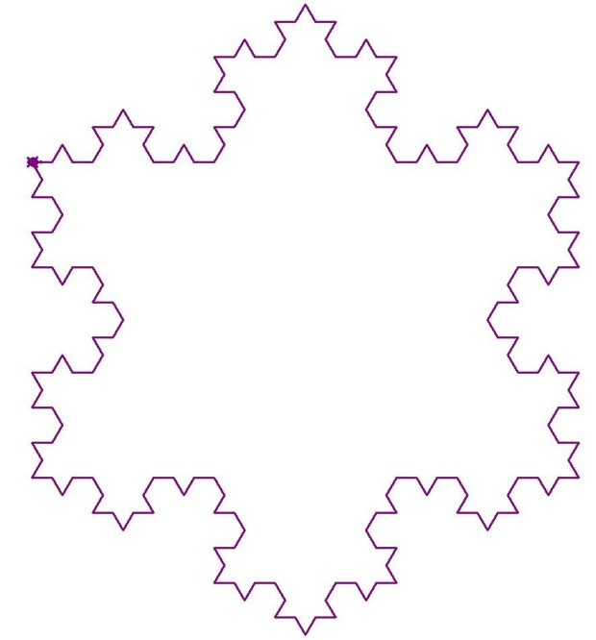
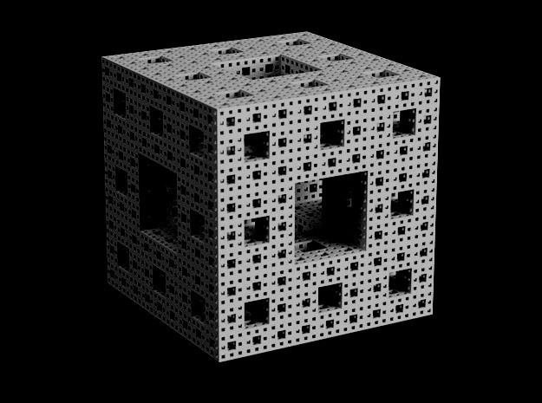
$$3^{A}≒4$$
에서 A는 약 1.26차원
2.73차원

